Slide 1
ХАРХОРИН СУМЫН ЗАСАГ ДАРГЫН
ТАМГЫН ГАЗАР
2024 ОНЫ ОРОН НУТГИЙН ХӨГЖЛИЙН САНГИЙН ХӨРӨНГӨӨР ХИЙГДСЭН
БҮТЭЭН БАЙГУУЛАЛТЫН АЖИЛ
ХАРХОРИН 2024

Slide 2
Орон нутгийн хөгжлийн сангийн хөнгөөр хийгдсэн
төсөл арга хэмжээ
 | Төсөл арга хэмжээний нэр | Төсөвт өртөг мян.төг | Гэрээ хийсэн дүн мян.төг | Гүйцэтгэгч | Хэрэгжилтийн хувь
Өмнөх оноос шилжсэн хөрөнгө оруулалт
1 | Малын чанар сайжруулах | 20000 |  |  | 0
2 | Нийтийн эзэмшлийн камержуулалт | 16112 | 15870 | Цагаан сан сервис ХХК | 100
3 | Багийн төвийн засвар | 20000 | 20000 | Б.Лхагвадорж | 100
4 | Гудамжны зам сайжруулах | 20000 | 20000 | Т.Мөнгөнхуяг | 100
5 | Гүүр барих /4-р баг Баянгол/ | 4995.6 | 4995.6 | Р.Эрдэнэбадрах | 100
Шинээр эхэлсэн төсөл арга хэмжээ
1 | Орхон голын урд, гацааны зам засвар | 10000 | 10000 | Т.Мөнгөнхуяг | 100
2 | Цэцэрлэгийн хүүхдийн тоглоом нэмэгдүүлэх | 160000 | 147594.5 | Их хаан групп ХХК | 100
3 | Гэрэлтүүлэг 1,2,3,7-р баг | 112000 | 107803.055 | Оджи од ХХК | 100
4 | Хог хаягдлыг ландфилын аргаар булшлах | 131303.8 | 144900 | Девсофт ХХК | 100
5 | Ухаалаг худгийн цахим төхөөрөмж суурилуулах | 25000 | 20900 | Ирмүүнбармат ХХК | 100
Малын тоо толгойн албан татавараар
1 | Хадлангийн талбай хаших | 65400 | 62338.4 | Төгс бүтээгч констракшн ХХК | 100
2 | Бэлчээрийн хортон мэрэгчидтэй тэмцэх | 30000 | 30000 | Шим ХХК | 100
3 | Булгийн эх хаших | 16000 | 15490 | Ө.Тевшинбаяр | 100
4 | Малчдад зориулсан сургалт, сурталчилгаа | 10000 |  |  | 0
5 | Малын тэжээлийн ургамал тариалах | 60000 | 59807.5 | Бат Ундарга Хэт ХХК | 100
 | Нийт | 700811.4 | 659699.055 |  | 86.7

Slide 3
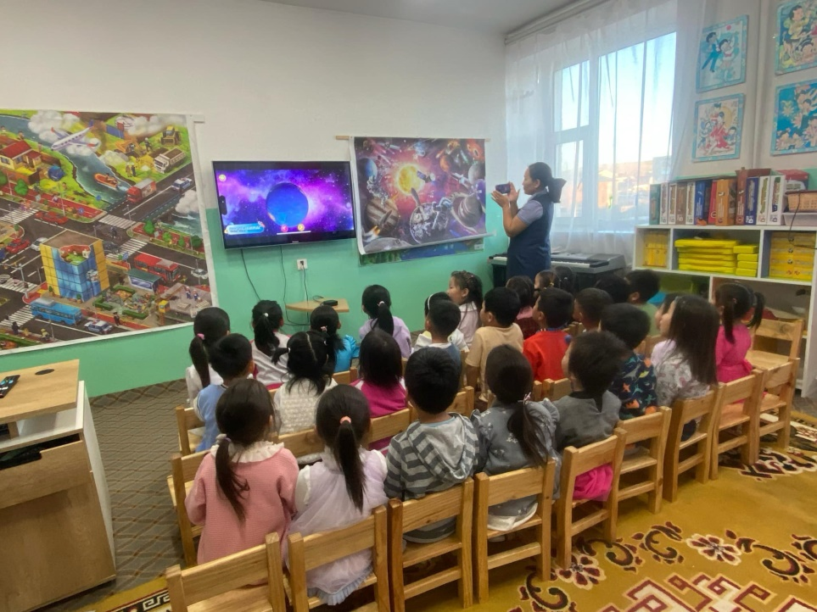
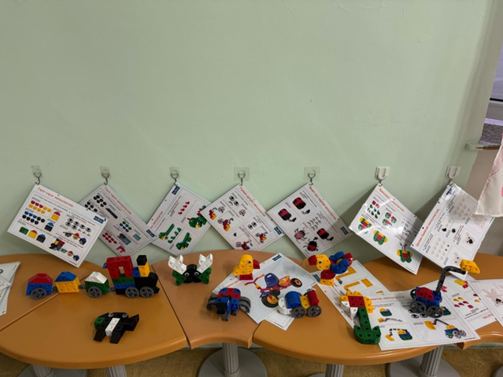
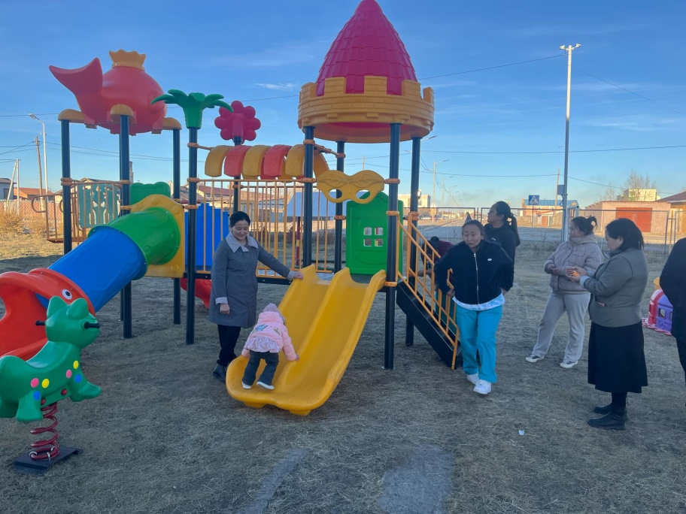
Боловсролын байгууллагын сургалтын орчин, сурах нөхцөлийг сайжруулах ажил.
Орон нутгийн хөгжлийн сан: 147,6 сая төгрөгийн санхүүжилтээр хүүхдийн 5 цэцэрлэгт гадна талбайн тоглоом, хүүхдийн нас сэтгэхүйн онцлогт тохирсон AR технологоор баяжуулсан, суурь мэдлэг олгох тоглоом, хэрэглэгдэхүүн тоног төхөөрөмжөөр хангалаа.

Slide 4
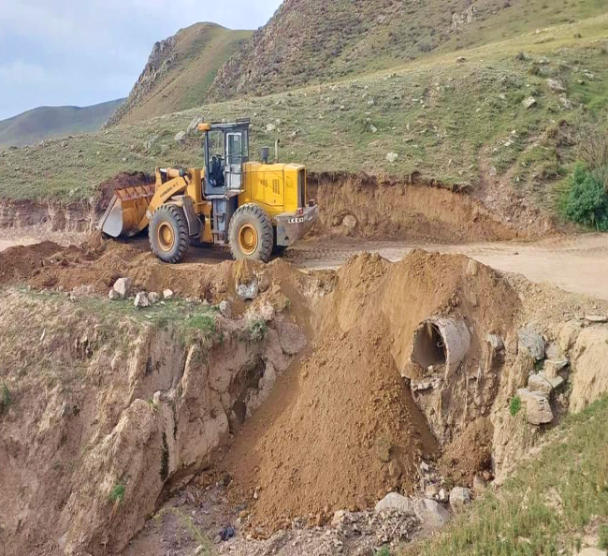
ОРХОН ГОЛЫН УРД БОЛОН ГАЦААНЫ ЗАМ ЗАСВАРЫН АЖИЛ
Гацааны замын засвар
Орхоны гүүрнээс Агуйтын ам, Салхитын гацаанд , Уртын ам, Ухны гацаа Их нарийн , Өлөөс Ихрийн судаг хүртэл, Ар модны ам, Дэлийн ам, Лүйтийн ам зэрэг нийт голын урд хойд талд 8 км шороон замыг засварлаж иргэдийн аюулгүй зорчих нөхцөлийг бүрдүүлж ажиллалаа.

Slide 5
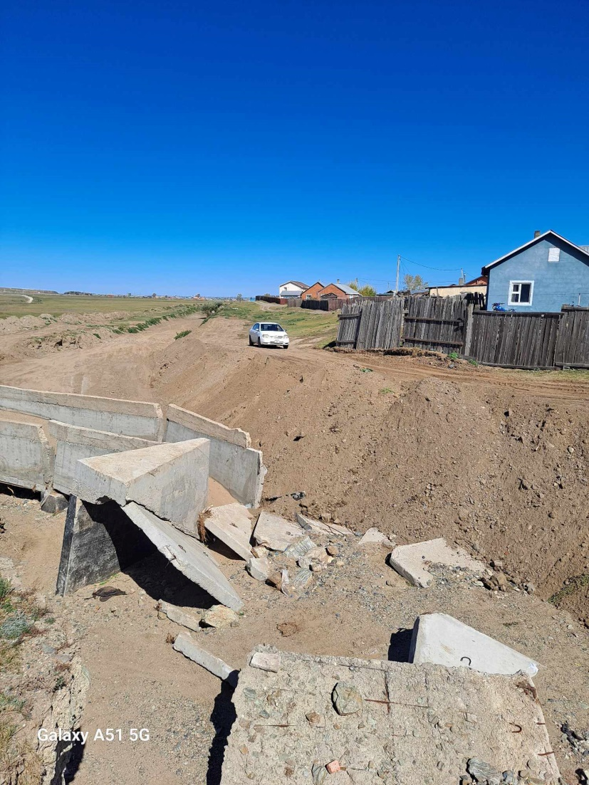
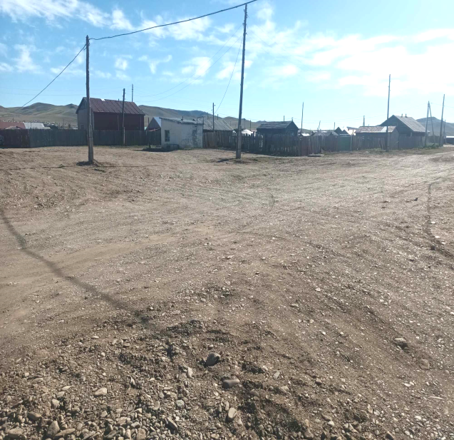
Гэр хорооллын замын засвар
Вангийн Овоо баг Өлийн 6, 7, 9, 20 дугаар гудамж, Эрдэнэтолгой баг цагаан худгийн орчмын зам талбайд хайрга асгаж тэгшлэн аюулгүй зорчих боломж бүрдүүлж ажиллалаа.

Slide 6
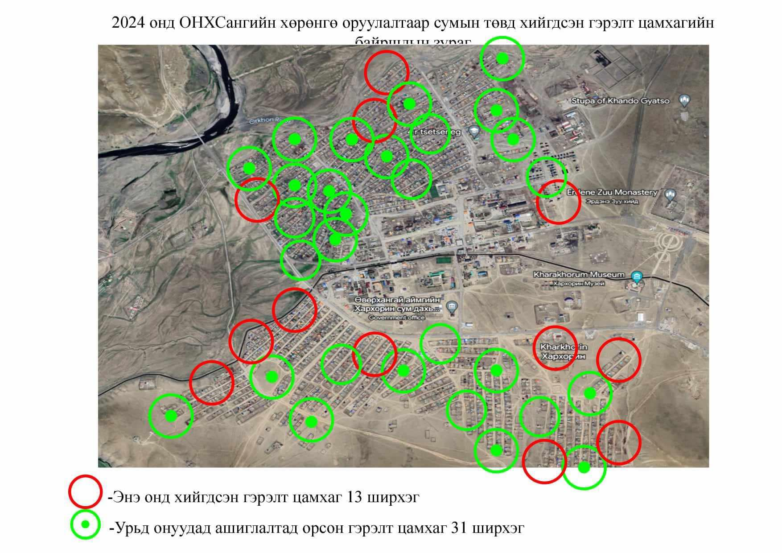
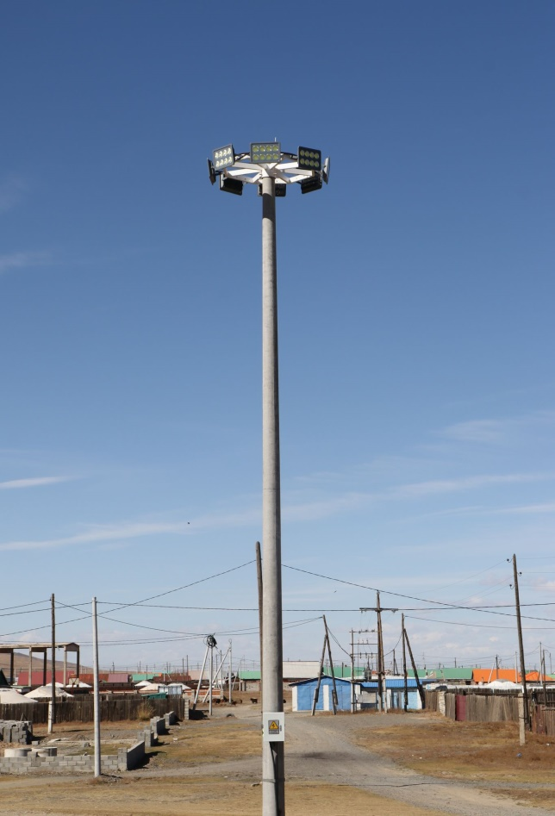
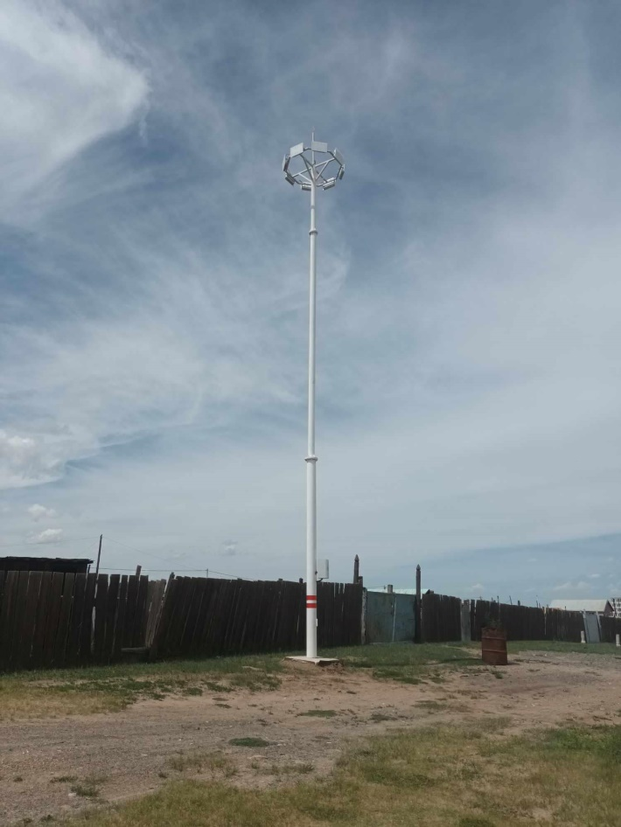
Сумын төвд 12 гэрэлт цамхаг, шанх багт 1 гэрэлт цамхаг угтах үдэх хаалгыг гэрэлтүүлэгтэй болгох ажил
ОНХС төсөв: 107.8 сая төгрөг
Гэрэлт цамхгийн тоо: 13

Slide 7
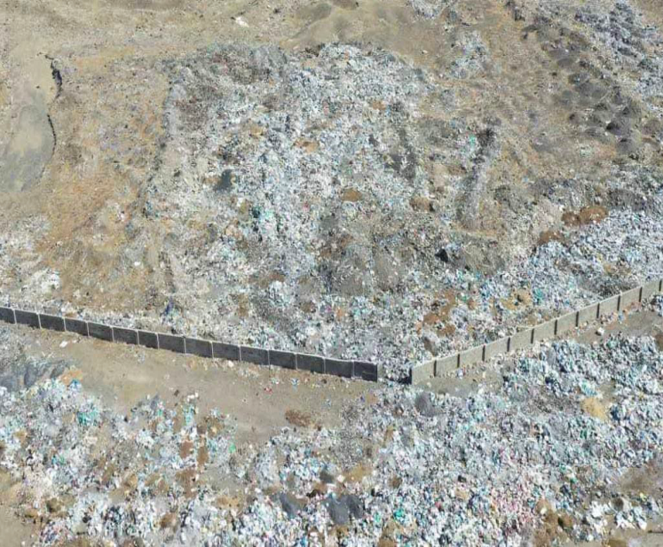
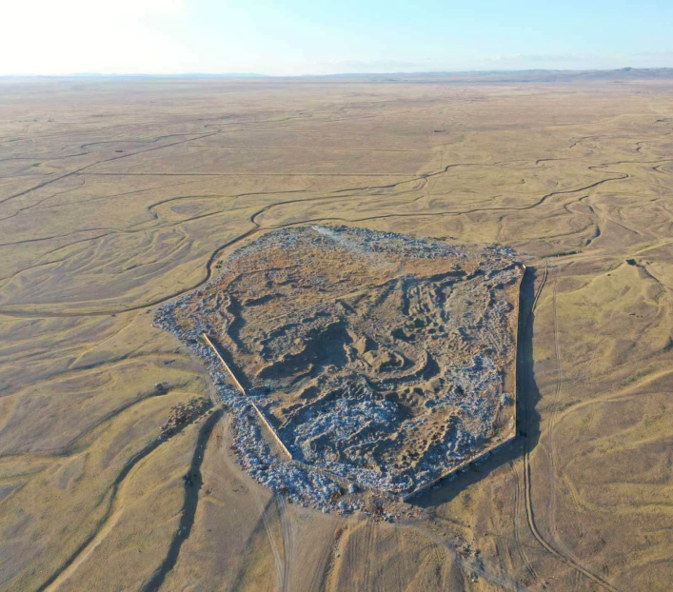
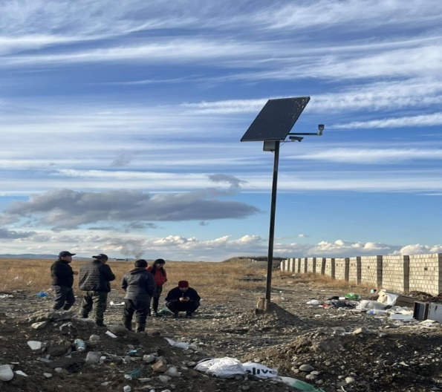
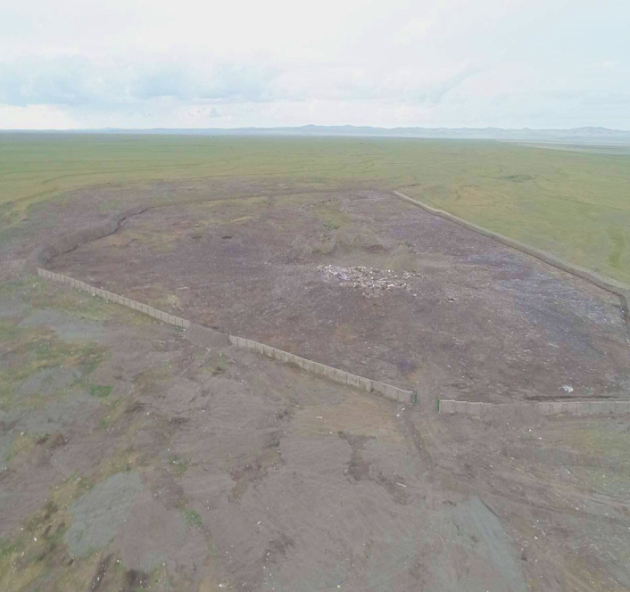
Сумын төвийн олон жилийн хур нэгдсэн хогийн цэгийг ландфилын аргаар цэгцэлж, цэвэрлэх, камержуулах ажил
ОНХС төсөв:
160,8 сая төгрөг
Хогийн цэгийн 27 га талбайд тархсан бүх хог хаягдлыг хумьж цэгцлэн булшилж 470 метр урт шороон далан бүхий 8.5 га талбайтай 4 метр гүнтэй, 3 ширхэг карьер байгууллаа.
Ил задгай хог хаях байдлыг таслан зогсоох, зөрчлийг эзэнжүүлж, хариуцлага тооцож байхаар 5ш камер сууртлуулах ажлыг хийлээ.

Slide 8
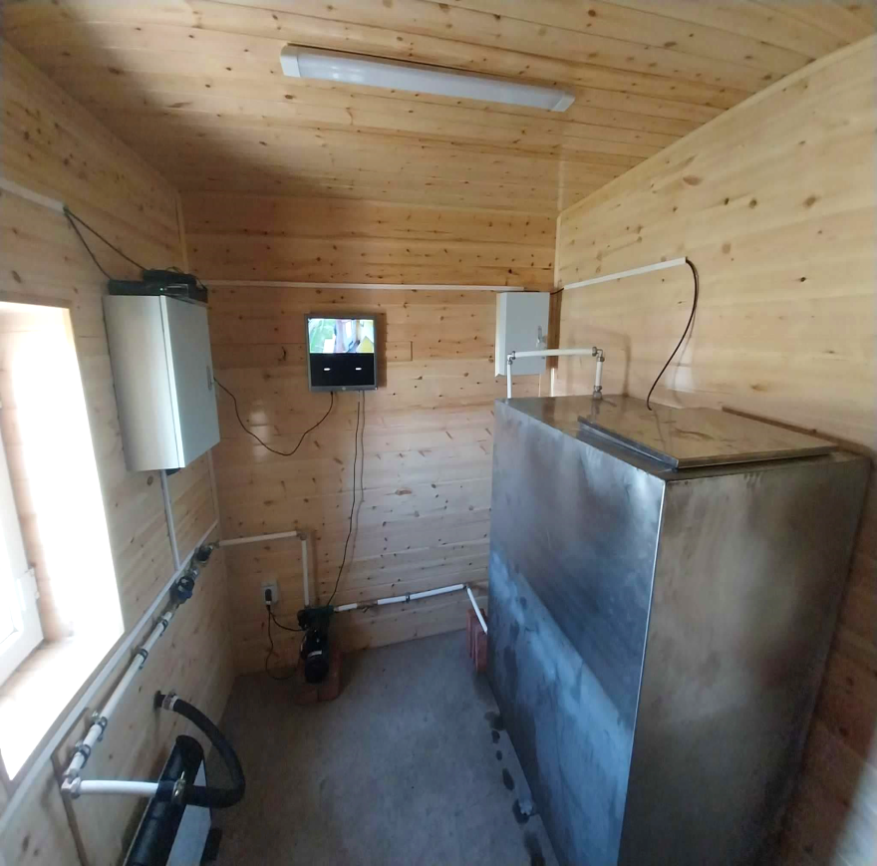
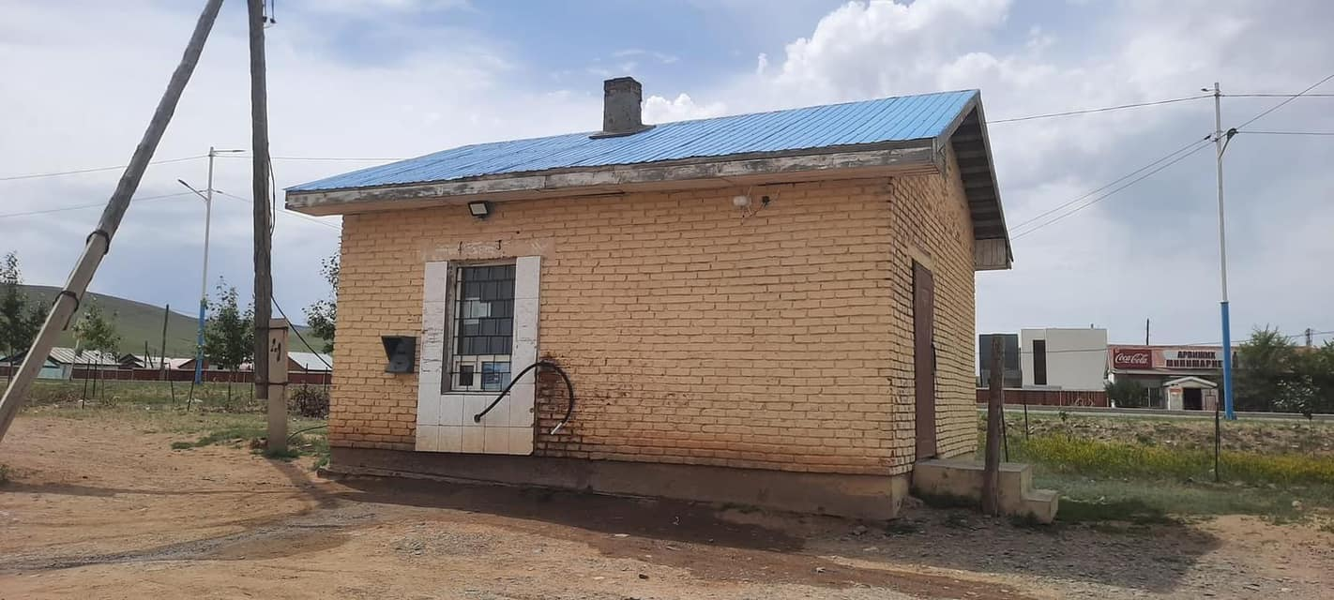
24 цагаар ажиллах ухаалаг ундны усан хангамж
Орон нутгийн хөгжлийн сангийн төсвийн хөрөнгө оруулалтаар автомат горимтой 24 цагаар ажиллах 2 худгийг ухаалаг болголоо. /Вангийн овоо баг од хорооны худаг, Ганган орхон баг 25 айлын баруун талын худаг/.
ОНХС Төсөв: 20,9 сая төгрөг
2024 онд ухаалаг 2 худгийг ашиглалтад оруулав.

Slide 9
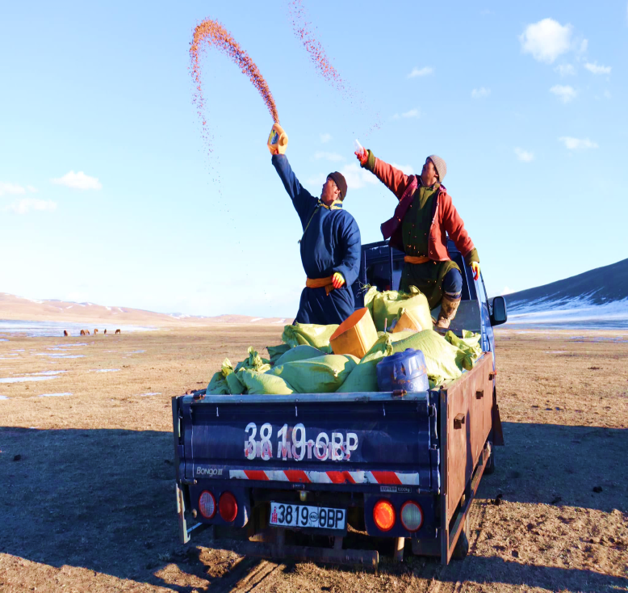
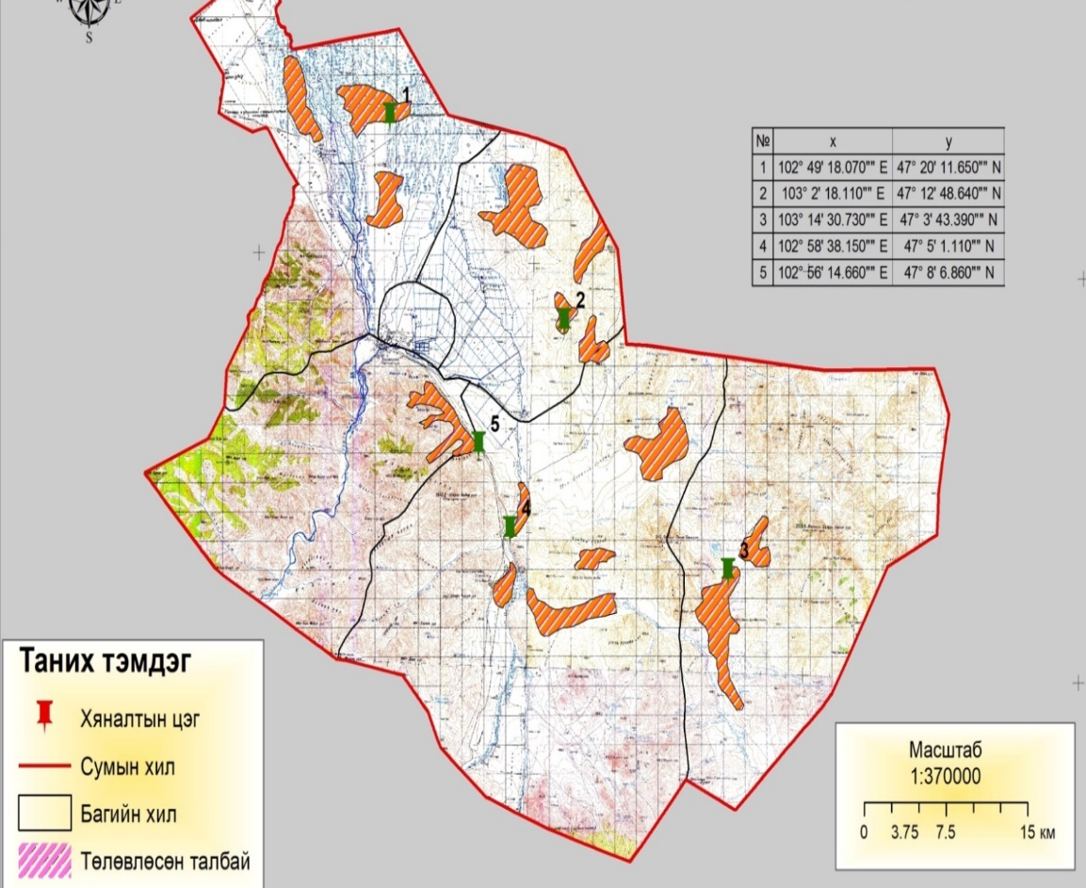
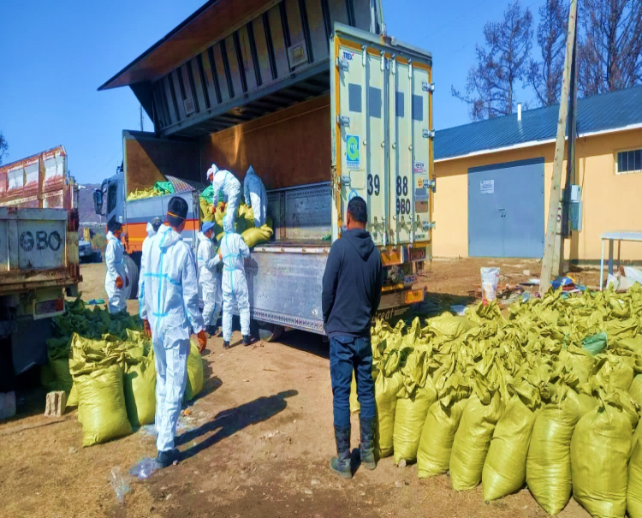
Малын тоо толгойн албар татвар
Бэлчээрийн хортон мэрэгчидтэй тэмцэх
Талбайн хэмжээ: Хөдөөгийн 5 багийн 17,5 мянган га
ОНХС төсөв: 30 сая ₮
Байгаль хамгаалах сангийн 45,5 сая ₮ Улсын төсөв: 100.7 сая ₮

Slide 10
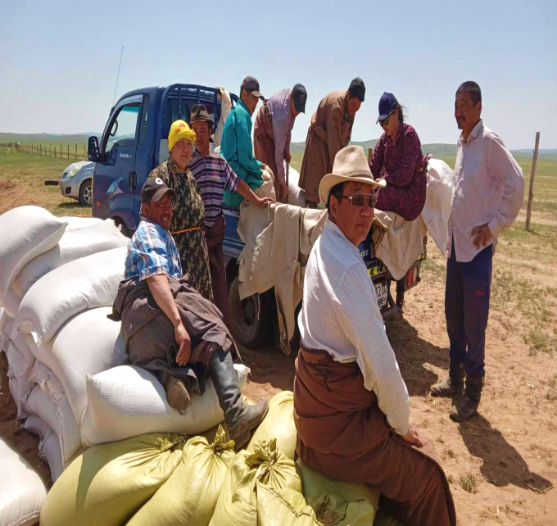
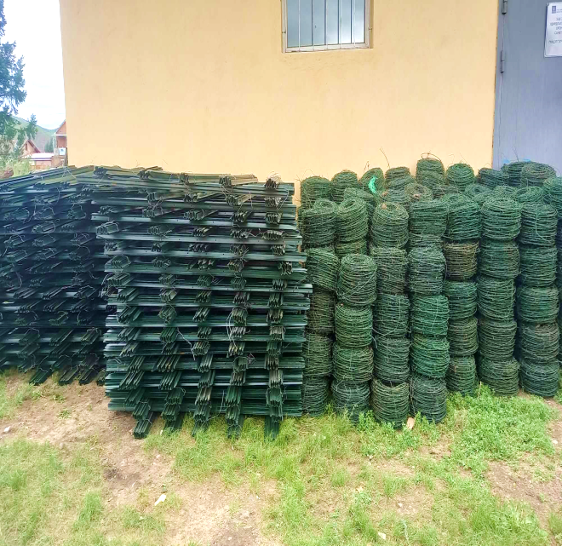
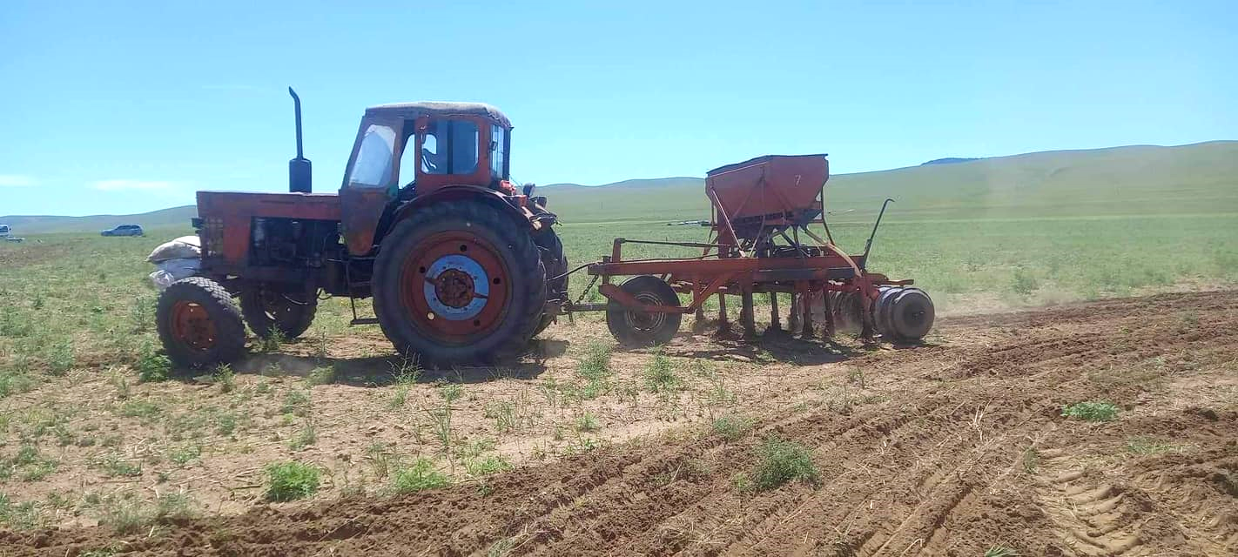
Малын тоо толгойн албар татвар
Ногоон тэжээл тариалах, талбай хаших
ОНХС төсөв: 122,145 сая төгрөг
Малчдын ногоон тэжээл тарих талбайг хашаажуулсан. 4000 шон, 352 боодол тор, 151 боодол төмөр утсыг худалдан авч, тариалангийн талбайг бүрэн хашаажуулсан.
2024 онд малчдад 47,8 тн тэжээлийн үрийн дэмжлэг үзүүлсэн. 47,8 тн тэжээлийн үр /буудай-22тн, овъёос-25,8тн/-ийн дэмжлэг үзүүлснээр 360 га талбайд малчид багийн зохион байгуулалтад орж тариалалт хийсэн.
буудай-22тн
овъёос-25,8тн

Slide 11
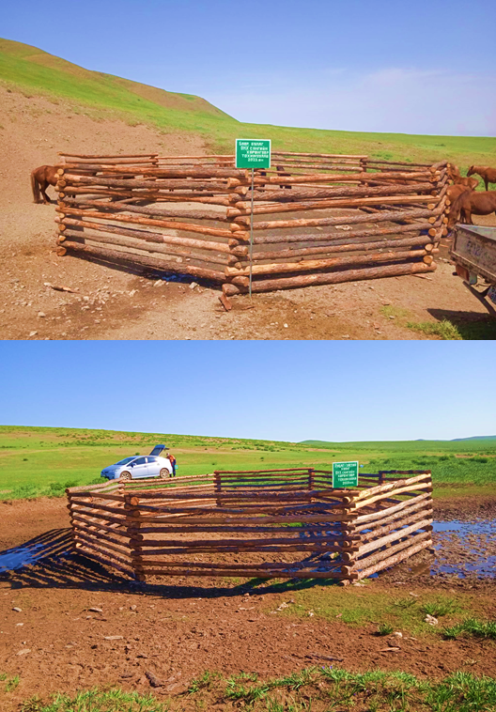
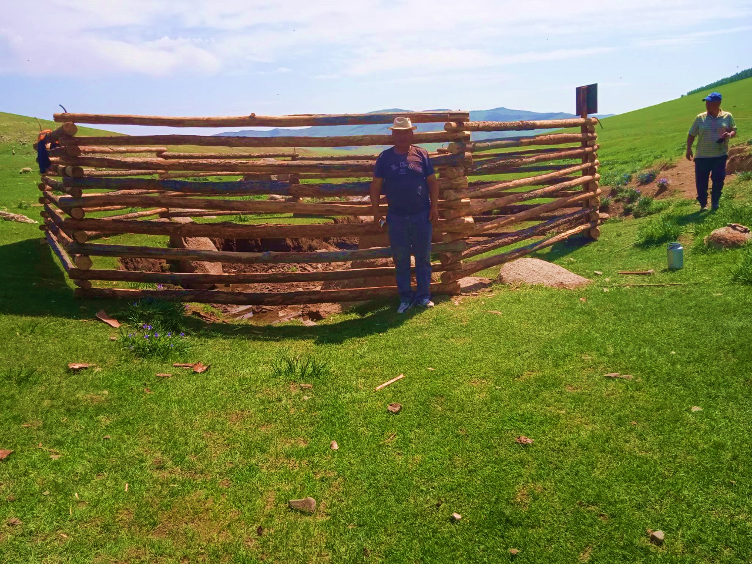
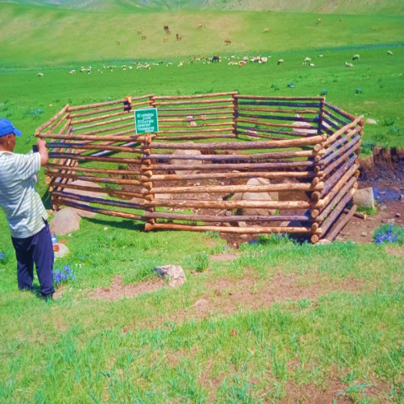
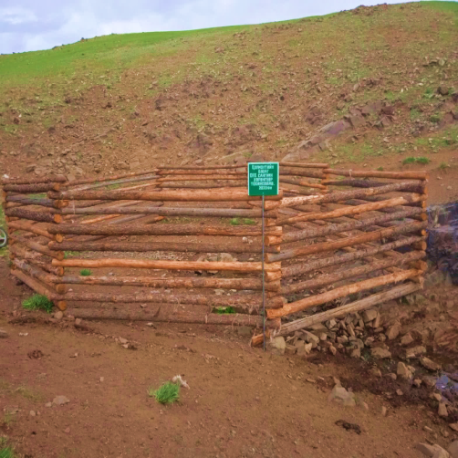
Малын тоо толгойн албар татвар
Булгийн эх хаших
4,5,6,7,8 дугаар багт Шивэртийн булаг, Шороотын булаг, Тэмээчийн булаг, Шүүжийн булаг, Улаан худаг, Их Арцтын булаг, Өвөр шанаган булаг, Эмгэншанд булаг нийт 8 булгийн эхийг хашиж хамгаалсан.
Төсөв: 15.49 сая төгрөг
Хашсан булгын тоо: 8

Slide 12
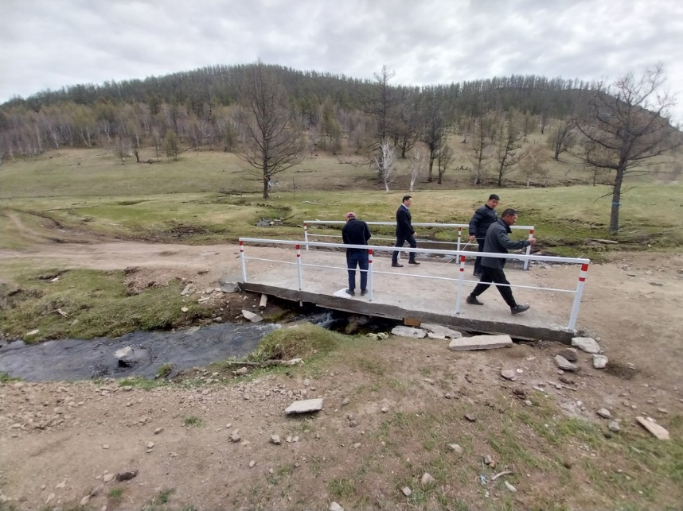
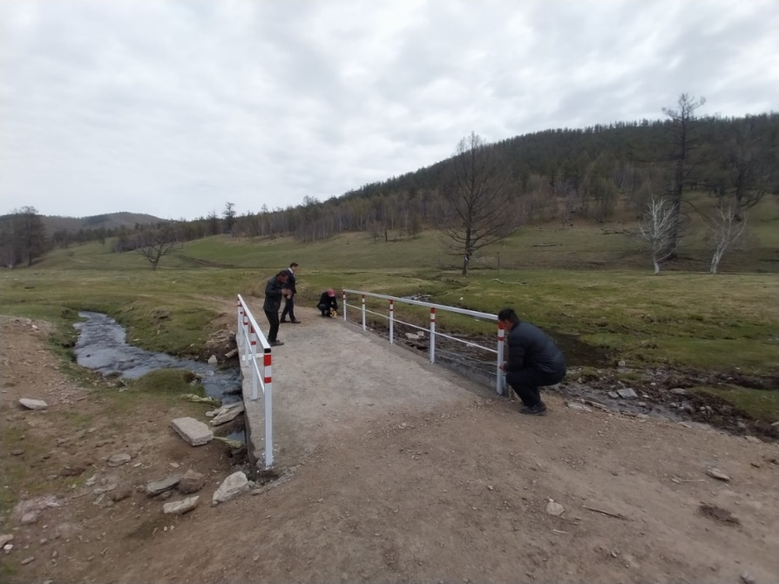
Нарийн хүр багт гүүр барих ажил
ОНХСангийн 9 991 000 төгрөгийн хөрөнгө оруулалтаар 5метрийн урттай, 3 метрийн өргөнтэй, төмөр бетон хавтан бүхий, 1м өндөртэй төмөр хайс хашлага бүхий 2 ширхэг гүүр барих ажил хийлээ.

Slide 13
Орхон багийн төвийн засварын ажил
ОНХСангийн 20 000 000 төгрөгийн хөрөнгө оруулалтаар шал, хана, тааз, цонх, хаалга, гадна фасад засварын ажлыг хийж гүйцэтгэлээ.

